Slide 1
7.3D: Жүйке жүйелері
Жануарлардың жүйке жүйелерінің типтері.
Жүйке жүйесінің қызметі мен оның
құрылымдық компонентерінің атау.

Slide 2
Оқу мақсаттары:
Жануарлардың жүйке жүйелерінің типтерін салыстыру.
Жүйке жүйесінің қызметі мен оның құрылымдық компонентерінің атау.
Суреттегі жүйке жасушасының құрылымдық құрамдастарын анықтау.

Slide 3
Жетістік критерийлері
Жүйке жүйесінің қызметі, құрылысы туралы білсе.
Жануарларды жүйке жүйесінің типтері бойынша салыстыра алса
Жүйке жасушасының құрамдас бөліктерін суреттен белгілеп, дұрыс атай алса

Slide 4
Пәндік лексика және терминология
Қазақ тілінде | Орыс тілінде | Ағылшын тілінде
Түтікшелі | Трубчатый | Tubular
Тізбекті | Цепочная | Chain
Нейрон | Нейрон | Neuron
Ганглийлі | Ганглионарный | Ganglion
Диффузды | Диффузная | Diffuse
Синапс | Синапс | Synapsis
дендрит | Дендрит | Dendrite

Slide 5
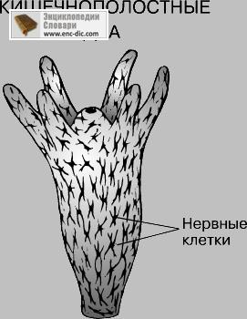
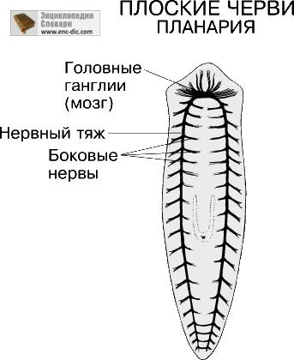
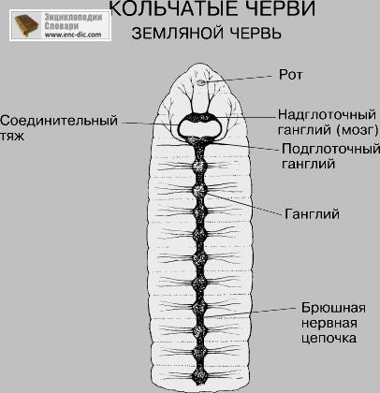
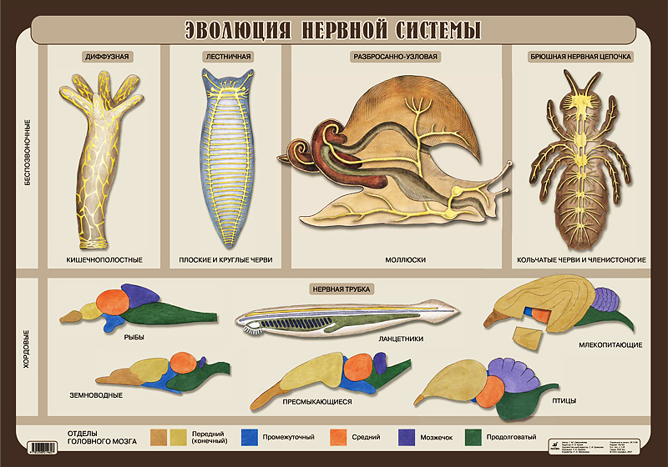
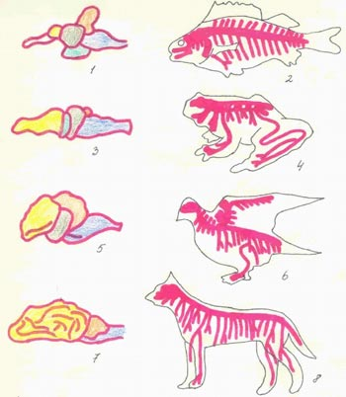
Берілген жануарлардағы жүйке жүйесінің типтерін анықтаңдар.
Шашыраңқы жүйке тізбек
Түйінді жүйке тізбек
Құрсақтық жүйке тізбек
Дифузды
Сатылы
Барлық хордалыларда-түтікшелі жүйке типі

Slide 6
Жануарлардағы жүйке жүйелерінің типтері
Тип атауы | Құрылыс ерекшеліктері | Жүйке жүйесінің типі
Ішекқуыстылар
Жалпақ құрттар
Буылтық құрттар
Буынаяқтылар
Хордалылар

Slide 7
Қарапайымдарда жүйке жүйесі болмайды, бірақ инфузориялардың кейбір түрінде қозуды клетканың басқа бөліктеріне өткізетін фибриллалы қозу аппараты болады

Slide 8
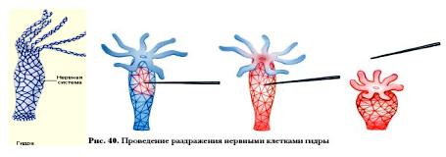
Жүйке жүйесінің ең қарапайым түрі төменгі сатыдағы ішек қуыстыларды (гидра) диффузиялы түрде болады. Бұл жүйеде қозу барлық бағытта тарала алады. Мұндай диффузиялы түйінді жүйке жүйесінде маманданған қабылдағыштар - рецепторлар қатар дамиды және жүйе қозуды бір бағытта ғана өткізетін қасиетке ие болады.

Slide 9

Молюскалардың жүйке жүйесі

Slide 10
Түйінді жүйке жүйесінің типі
Буылтық құрттар, буынаяқтылар,
тікентерілілер және моллюскілерде
эволюциялық даму барысында жүйке жүйесінің түйінді түрі пайда болған. Түйіндердегі жүйке талшықтары өзара бір-бірімен ғана байланысып қоймай, тиісті рецепторлар және қызмет атқарушы органдармен (бұлшық ет, бездер) де байланысады.
Белгілі бір қашықтықтан әсер қабылдау қабілеті дамып, ол сезім органдарымен байланыста болып, ағзаның бас бөлімінде орналасқан жүйке түйіндері үлкейіп, күрделілене түседі.

Slide 11
Омыртқалылардың эмбрионалдық дамуында жүйке жүйесі сыртқы ұрық қабықшасы – эктодермадан (алғашқыда жүйке пластинкасы түрінде) дамып, кейін науашық, одан әрі бір-бірімен жақындаса келіп түтікке айналады. Жүйке түтігінің бас жағы үш ми көпіршігіне бөлінеді. Жүйке жүйесінің қалған бөлігінен жұлын жетіледі.

Slide 13
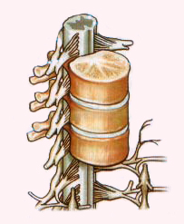
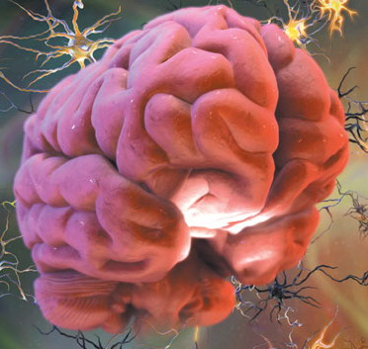
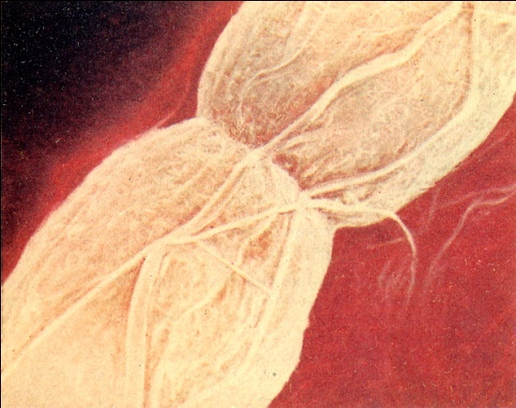
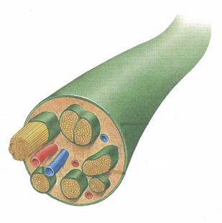
Орналасқан орны бойынша Жүйке жүйесі
Жүйке жүйесі қалай жіктеледі ?
Перифериялық (шеткі)
Орталық
Жүйке түйіндері
Жүйке ұштары
Жұлын
МИ
Жүйкелер

Slide 14
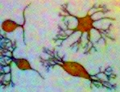
Жүйке ұлпасы
Нейрондар
Қызметіне байланысты
1. Сезгіш
2. Қондырмалы
3. Қозғалтқыш
Neurons or nerve cells - Structure function and types of neurons - Human Anatomy - 3D Biology
Нейроглиялар
Серіктес – жасушалар
қызметі
Тіректік
Қоректендіру
Қорғаныш

Slide 15
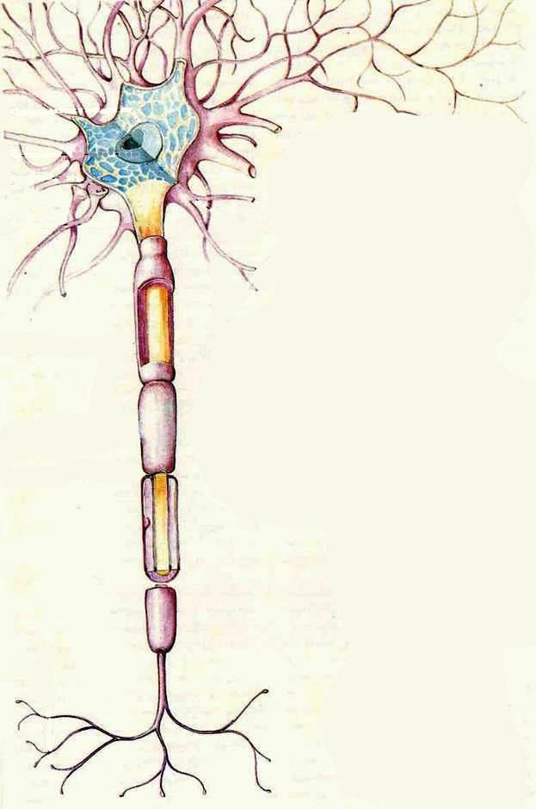
Нейронның құрылысы
Дендриттер
Нейрон денесі
Аксон
Миелин қабықшасы
Ранвье үзіктері
Аксон тармақтары

Slide 16
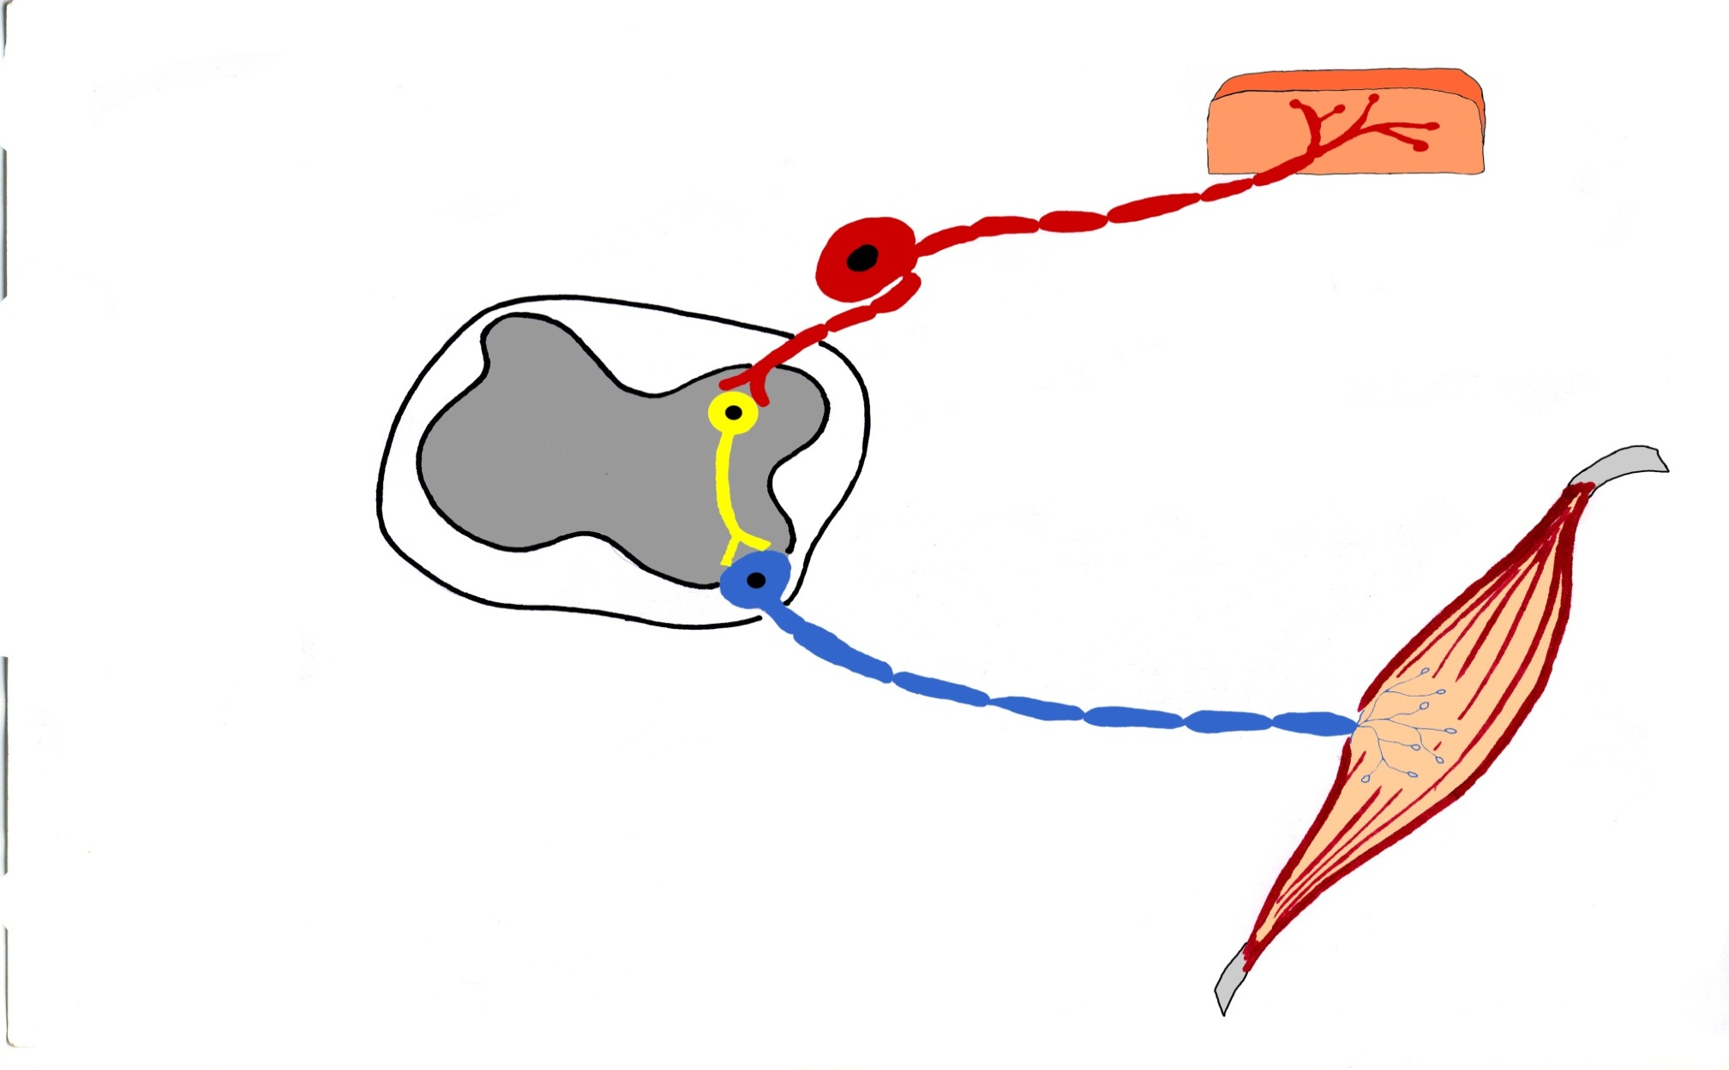
Рефлекторлық доғаның жүру схемасы
Жүйке түйіні
Рецептор
жұлын
сезгіш нейрон
(орталыққа тепкіш)
Қондырма нейрон
Қозғалтқыш нейрон
(орталықтан тепкіш)
бұлшықет
(жұмыс атқарушы мүше)

Slide 17
Сәйкестендіріңдер
1. Сезгіш
2. Қондырмалы
(байланыстырғыш)
3. Қозғалтқыш
4. Орталықтан тепкіш
5. Орталыққа тепкіш
6. Байланыстырғыш
(аралық )
7. Рецепторлардан қозуды қабылдап ОЖЖ-не өткізеді
8. Қозуды ОЖЖ-нен жұмыс атқарушы мүшеге өткізеді .
9. Сезгіш нейрондармен қозғалтқыш нейрондарды байланыстырады .
Дұрыс жауаптар: 1 – 5 – 7
2 – 6 – 9
3 – 4 – 8

Slide 18
Рефлекторлық доға
Жүйке ұштары - рецепторлар
Сезгіш нейрондар (қозуды орталық жүйке жүйесіне өткізеді)
Жүйке орталығы (орталық жүйке жүйесі)
Қозғалтқыш нейрондар
Тітіркендіруге жауап қайтаратын мүшелер (жұмыс атқарушы мүшелер)

Slide 19
Жүйке жүйесінің маңызы
Әр мүшенің жұмысын басқарады.
Әр түрлі мүшелердің бір-бірімен үйлесімді жұмыс істеуін қамтамассыз етеді
Организмнің қоршаған ортамен байланысын жүзеге асырады.
Сезім мүшелерімен тығыз байланыста жұмыс істейді.
Жүйке жүйесінің негізгі қасиеті- қозу, тітіркену және өткізу.

